Slide 1
CARACTERÍSTICAS RADIOLÓGICAS, EVOLUCIÓN FUNCIONAL Y
SUPERVIVENCIA EN VIDA REAL DE PACIENTES CON
FIBROSIS PULMONAR IDIOPÁTICA EN TRATAMIENTO ANTIFIBRÓTICO
A. Fulgencio Delgado, S.B. Cedeño de Jesús, M.E. Mansilla Rodríguez. Hospital Infanta Elena. Huelva
OBJETIVO
MATERIAL Y MÉTODOS
TIPO: Estudio observacional retrospectivo
MUESTRA: pacientes con diagnóstico de FPI en los últimos 5 años que han iniciado tratamiento antifibrótico.
VARIABLES: demográficas, clínicas y radiológicas al diagnóstico. Funcionales antes del inicio del tratamiento y en la revisión anual.
Conocer las características generales de los pacientes con diagnóstico en los últimos 5 años de Fibrosis Pulmonar Idiopática (FPI) y evaluar el comportamiento de la caída de función pulmonar tras el inicio de tratamiento antifibrótico y su supervivencia

Slide 2
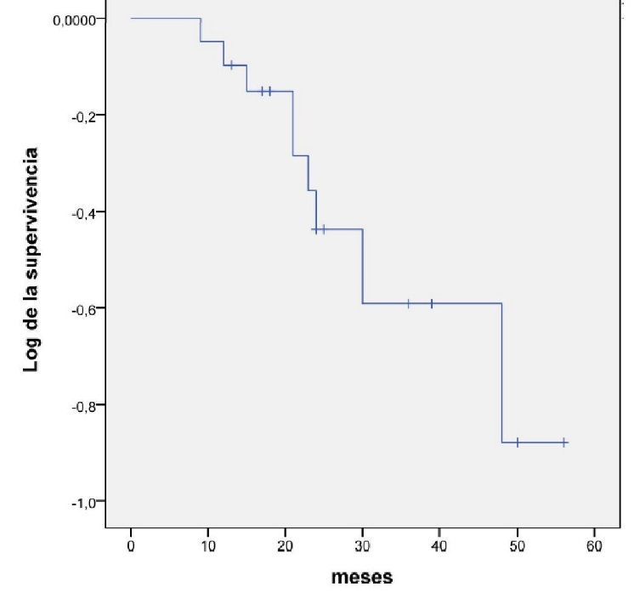
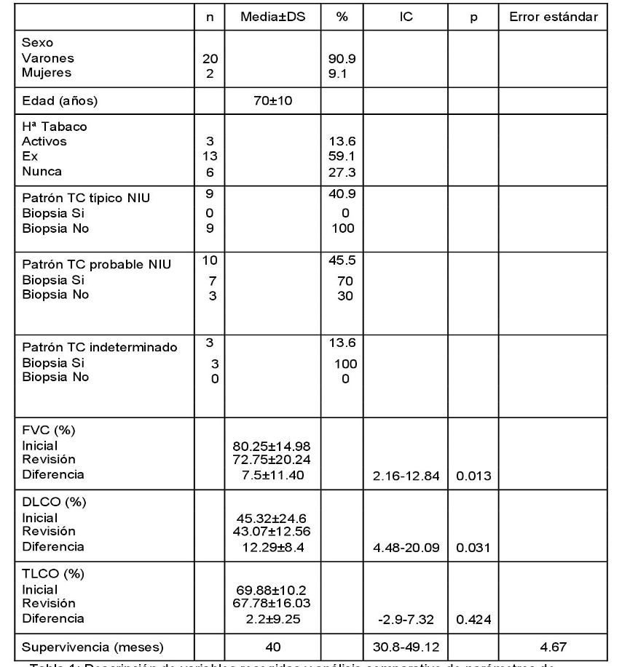
RESULTADOS
Curva de supervivencia de nuestros pacientes con FPI que inician tratamiento antifibrótico
CONCLUSIONES
- Perfil diagnóstico de FPI: varones de 70 años, exfumadores, con una restricción leve, una afectación de la difusión grave y de la capacidad pulmonar total moderada, y en el que se realiza biopsia quirúrgica por patrón radiológico de posible NIU
- El tratamiento antifibrótico enlentece la pérdida de función
pulmonar medida por FVC y DLCO de forma significativa.
- La supervivencia media de nuestra cohorte es similar a la habitual para esta enfermedad
Descripción de variables y análisis comparativo de parámetros de función pulmonar antes y después de iniciar el tratamiento

